Slide 1
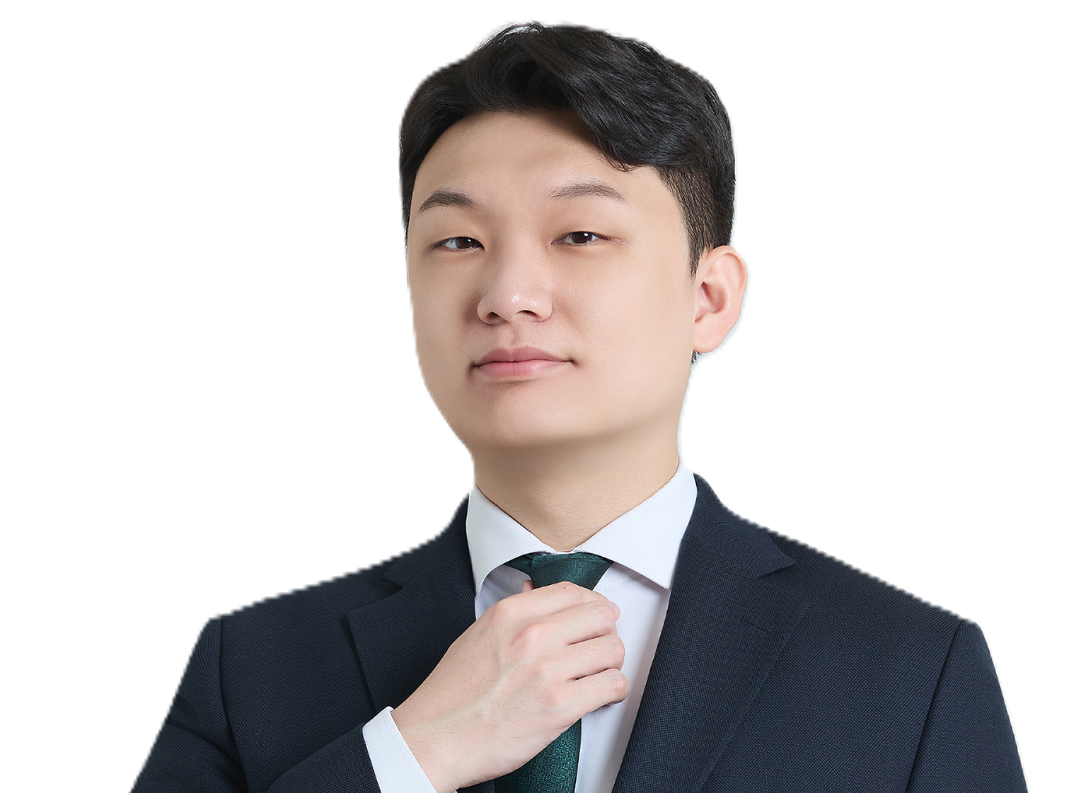
최 전 서
변호사
학력
· 전일고등학교 졸업
· 서울대학교 경제학부 졸업
· 성균관대학교 법학전문대학원 졸업
경력
· 전) 법률사무소 화음
· 전) 법률사무소 로웍스

